Slide 1

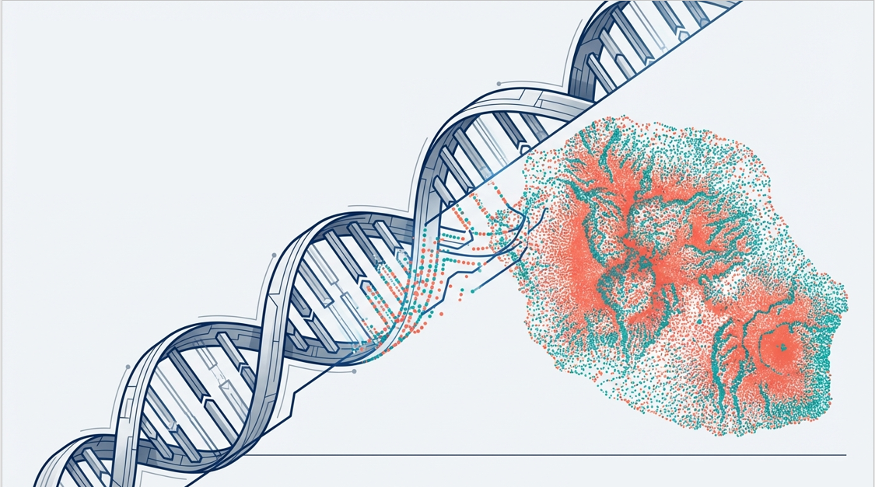
Projet Génome Réunion:
Vers une équité de la médecine de précision
Combler le fossé génomique pour une population métissée
Patrick MUNIER, Dr Thomas HUBY,
Susie GUILLY
Design :
Un projet stratégique pour 2025-2028
Notes:
L’enthousiasme suscité en 2003 par le séquençage du premier génome humain, pierre angulaire de la médecine de précision, se heurte à un obstacle méthodologique majeur. Près de 7/8 de la population mondiale est absente ou sous-représentée dans les référentiels internationaux, créant une véritable injustice épistémique.
Aujourd’hui, le constat est sans appel : les outils de diagnostic et les thérapies sont optimisés pour les populations européennes, au détriment de l'équité des soins pour le reste de l'humanité. Pour les populations au métissage complexe, comme celle de La Réunion, cette invisibilité génétique est quasi totale. Le projet Génome Réunion a pour ambition de rétablir cet équilibre et de garantir pour les Réunionnais une médecine juste et adaptée à sa propre réalité biologique.
(transition) « Face à ce constat, l’urgence est aujourd’hui de passer de l’observation à l’action en bâtissant notre propre autonomie génomique. »

Slide 2



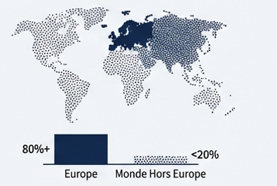
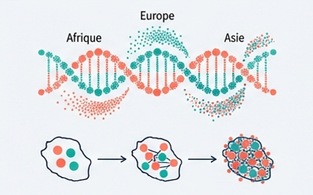
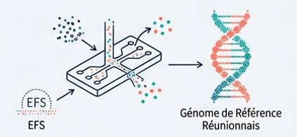
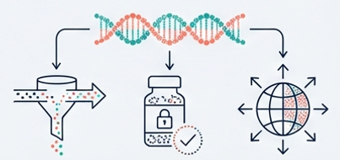
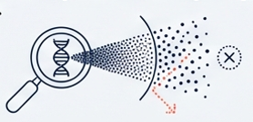

L’Urgence d’un Référentiel Génomique Local
Le Constat
La Réunion
La Solution
Les bases de données mondiales (gnomAD, GWAS)
comprennent environ 80 % de population d’ascendance européenne.
Une double singularité génétique: un métissage
multicontinental (Afrique, Europe, Asie) couplé à
des effets fondateurs forts (isolement insulaire).
Création d’un génome de référence réunionnais via le séquençage de volontaires locaux (EFS).
Objectif : Recalibrer les outils diagnostique,
sécuriser la prescription médicamenteuse et
nourrir la recherche mondiale
Injustice épistémique : Les outils actuels
échouent à interpréter la diversité génétique
Globale.
Conséquence : Prévalence élevée de maladies
rares et risques pharmacologiques accrus.
Notes:
(transition) « Face à ce constat, l’urgence est aujourd’hui de passer de l’observation à l’action en bâtissant notre propre autonomie génomique. »
Pour comprendre cette nécessité, nous allons explorer l’étendue de notre démarche à travers trois axes fondamentaux :
D'abord, nous identifierons les angles morts de la médecine de précision où l’absence de données adaptées nous exclut de fait des standards de soins mondiaux.
2. Ensuite, nous analyserons la singularité biologique de La Réunion, ce "laboratoire d’histoire humaine" dont le métissage et les effets fondateurs ont façonné un patrimoine génétique unique au monde,,.
3. Enfin, nous aborderons les risques cliniques et technologiques concrets, des erreurs de diagnostic aux dangers d'une intelligence artificielle entraînée sur des données biaisées,,.
Ce parcours nous mènera logiquement à la solution que nous déployons aujourd'hui pour sécuriser la santé de tous les Réunionnais : la création d'un référentiel génomique local.
(Transition) : « Abordons maintenant notre premier axe : l’angle mort de la médecine génomique actuelle. »

Slide 3
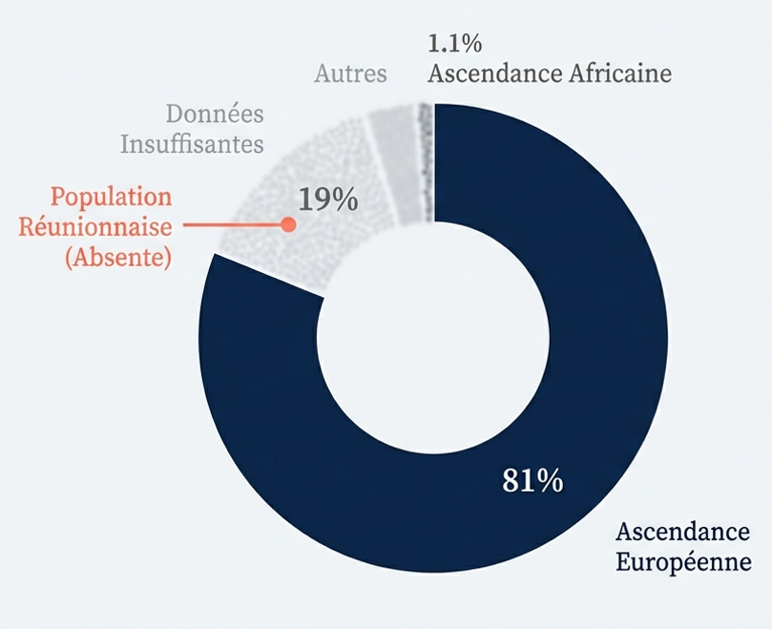
La médecine de précision a un angle mort
Biais de représentation : En 2016, 81 %
des études pan-génomique GWAS
étaient d’origine européenne. En 2022,
l’ascendance africaine ne représente
que 1,1 % des données.
L’échec de l’extrapolation : Les populations
métissées (admixed) comme celle de La Réunion
sont absentes des bases de données de référence.
Conséquence technique : Les algorithmes d’imputation et les scores de risque polygénique (PRS) perdent leur fiabilité lorsqu’ils sont appliqués hors des populations européennes.
Fatumo S et al 2022 Nat med
Popejoy AB et al 2016 Nature
Petrovski S et al 2016 Genome Biol
Martin AR et al 2019 Nat genetic
Notes:
(Transition)« Abordons maintenant notre premier axe : l’angle mort de la médecine génomique actuelle. »
Les premières alertes sur les biais de recrutement des bases de données mondiales remontent à 2005, peu après la finalisation du premier génome humain. À l’époque, près de 96 % des séquences de référence étaient d’origine européenne.
En 2016, l’article de Popejoy et Fullerton dans Nature tirait la sonnette d’alarme : 81 % des études GWAS restaient centrées sur l’Europe, contre seulement 3 % pour les populations d’ascendance africaine. Malgré des initiatives majeures comme H3Africa, le constat dressé par Fatumo et al. en 2022 reste préoccupant : les populations africaines demeurent massivement sous-représentées dans les grandes bases génomiques mondiales.
Pour une population au métissage complexe comme celle de La Réunion, cette sous-représentation constitue un véritable angle mort. Il ne s’agit pas uniquement d’un problème statistique : c’est un échec de transférabilité des modèles génétiques. Lorsque les fréquences alléliques, les structures de déséquilibre de liaison et les architectures haplotypiques diffèrent des populations d’entraînement, les algorithmes d’imputation et les scores de risque polygénique perdent en validité et en robustesse lorsqu’ils sont appliqués à nos patients. (transition) Pour bien comprendre les implications au niveau de La Réunion

Slide 4
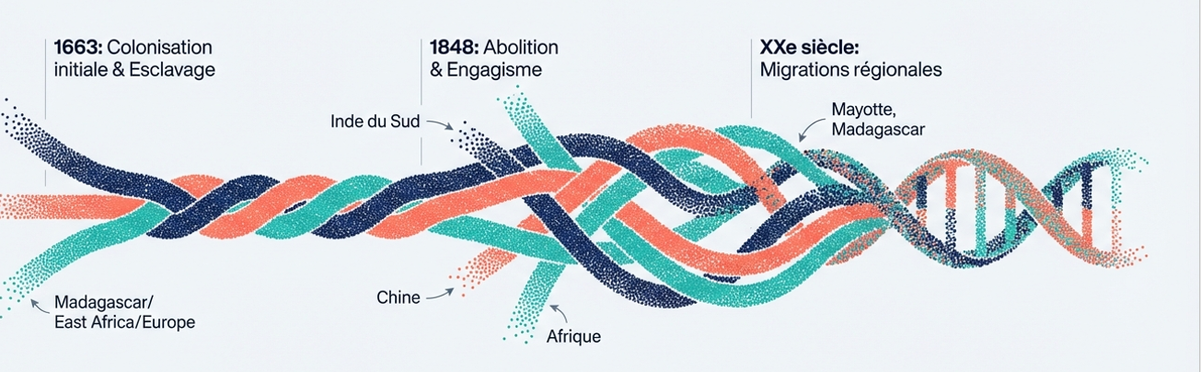
La Réunion : Un laboratoire d’histoire humaine
« La Réunion est un monde recomposé où se mêle les fragments d’identités transplantées. » - Prosper Eve
Ève, P. (2003). Esclavage, métissage, liberté : La Réunion, 1794–1848
Un peuplement sans autochtone : Une recomposition génétique intégrale sur un territoire vierge.
Créolisation biologique : Le métissage n’est pas seulement culturel, il est inscrit dans l’ADN. Les flux migratoires ont créé des combinaisons génétiques uniques au monde.
Notes:
(transition) Pour bien comprendre les implications au niveau de La Réunion.
il faut comprendre son histoire. Comme l'a écrit Prosper Ève, La Réunion est un "monde recomposé". Depuis 1663, sans population autochtone, l'île a vu converger des fragments d'identités transplantées d'Afrique, d'Europe et d'Asie. Cette créolisation biologique est inscrite dans son ADN. Chaque Réunionnais porte en lui une combinaison génétique inédite, une mosaïque issue de l'esclavage, de l'engagisme et des migrations régionales.
(Transition) résultat de cette combinaison génétique inédite.

Slide 5
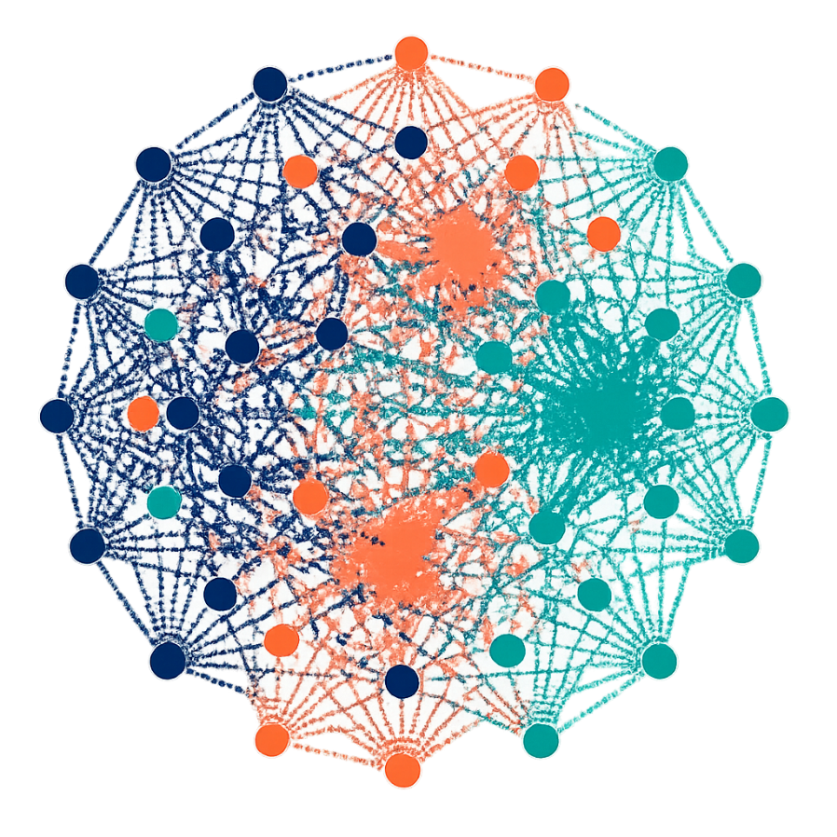
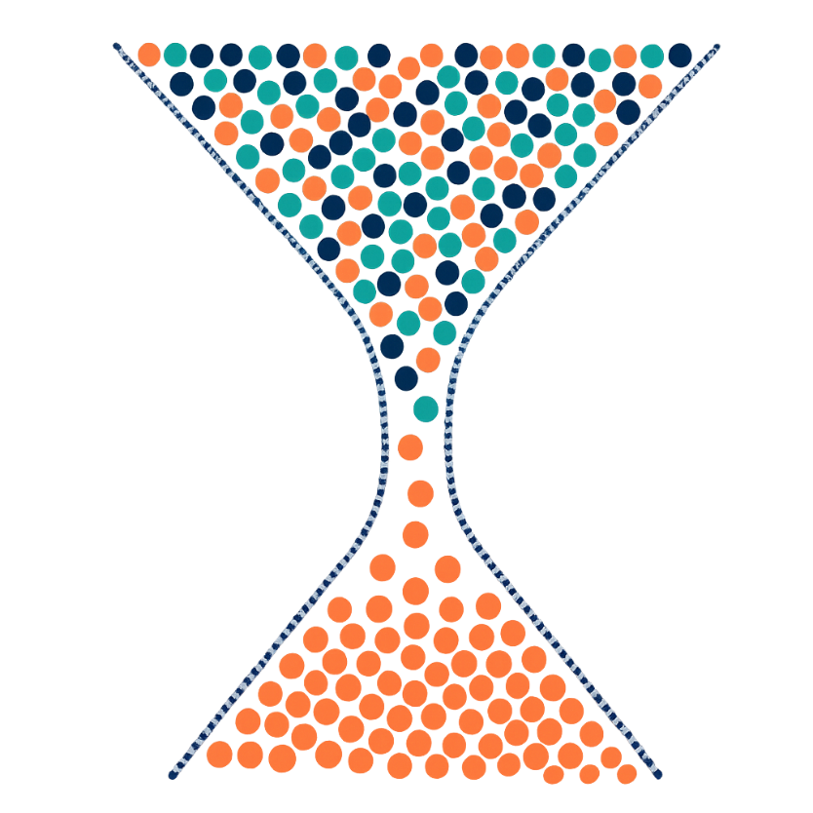
La Double Singularité Génétique
L’ Admixture (métissage)
L’Effet Fondateur
Une diversité allélique riche, complexe à analyser sans référentiel local
L’isolement insulaire et la taille réduite des groupes fondateurs ont fixé des variants rares
Exemples :
Syndrome Larsen-Bourbon (mutation B4GALT7) : Spécifique à l’île.
Syndrome de Ravine: Mutation sur un élément transposable, unique aux descendants réunionnais.
Cartault, Munier et al.
Notes:
(Transition) issu de cette combinaison génétique inédite.
Le génome des Réunionnais est marqué par deux phénomènes opposés mais coexistant. D'un côté, l'Admixture, un métissage riche et complexe qui rend l'analyse ardue sans base locale. De l'autre, l'Effet Fondateur : lié à un double l'isolat initial et secondaire, qui a fixé des variants rares, créant des pathologies spécifiques à l'île comme le syndrome Larsen-Bourbon ou le syndrome de Ravine. Ces mutations étaient invisibles dans les bases internationales, mais elles sont une réalité quotidienne pour nos cliniciens. (transition) Quelles sont les conséquences de cette absence de référence locale.

Slide 6
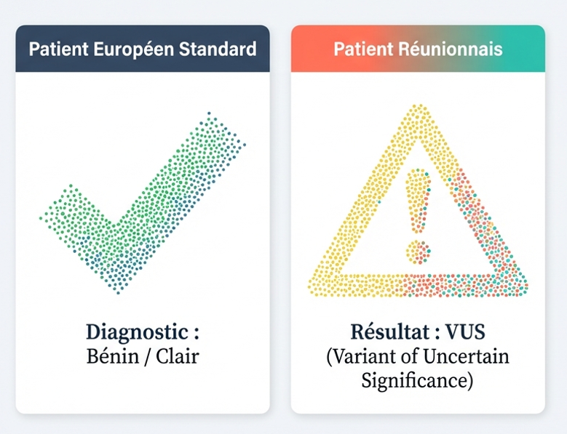
Le risque diagnostique : Faux positif et incertitudes
L’impasse des VUS :
Faute de comparaison locale, les variants séquencés à La Réunion sont plus facilement classés comme « incertains », bloquant le diagnostic.
Le danger des faux positif :
Exemple de la cardiomyopathie hypertrophique (Manrai & al.) : des patients afro-descendants diagnostiqués à tort à cause de base de données euro-centrées
Perte de chance :
Errance diagnostique accrue, anxiété familiale et coûts inutiles pour le système de santé.
Notes:
(transition) Quelle sont les conséquences de cette absence de référence local. Cela crée des impasses diagnostiques :
- beaucoup plus de VUS (Variants de Signification Incertaine). Faute de comparaison locale, des variants tout à fait bénins à La Réunion peuvent être classés comme "incertains", bloquant le parcours de soin.
- un risque élevé de faux positifs. Une étude de Manrai et al. a montré que des patients afro-descendants ont été diagnostiqués à tort de cardiomyopathie hypertrophique car les variants commun dans une population d’origine d’Afrique de l’Ouest, étaient à fréquence rare dans les bases euro-centrées.
- C'est une source d'anxiété familiale et de coûts inutiles pour notre système de santé. »
(transition) Au de la de l’absence ou de l’erreur d’interprétation des problèmes de pharmacogénétique ont été démontrait.

Slide 7
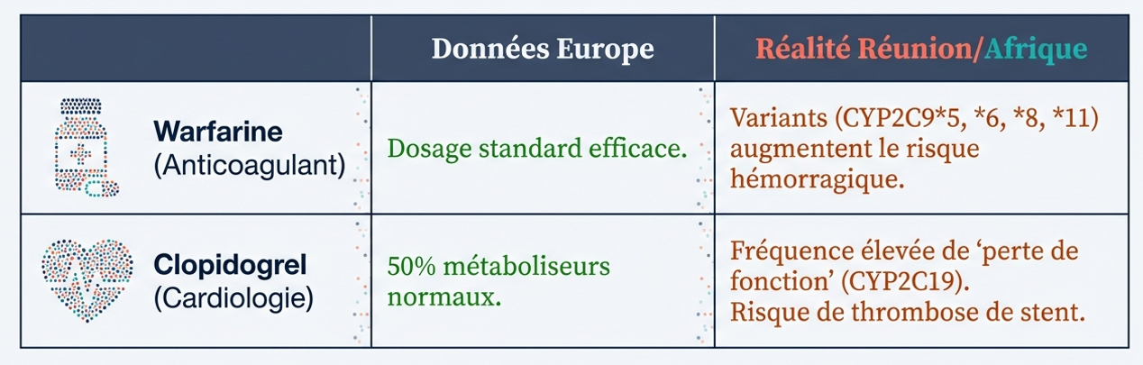
Pharmacogénétique : Quand le traitement standard devient dangereux
1
1
90 % des individus portent au moins un variant pharmacogénétique actionnable.
Sans profil local et l’étude de l’admixture, impossible d’adapter les posologies pour la population réunionnaise.
¹Perera MA et al 2013 Lancet
Notes:
(transition) Au de la de l’absence ou de l’erreur d’interprétation des problèmes de pharmacogénétique ont été démontrait.
Cela impacte les soins des patients, 90 % des individus portent au moins un variant actionnable influençant la réponse aux médicaments. Prenez la Warfarine : une étude de Perera AM dans le Lancet montre que certains variants fréquents en Afrique mais rares en Europe augmentent massivement le risque hémorragique.
Ou le Clopidogrel en cardiologie, où la fréquence élevée de "perte de fonction" chez les personnes d'origine asiatique expose à des thromboses de stent si le dosage n'est pas ajusté. Sans profil local, nous appliquons des dosages standards qui sont, par définition, inadaptés au métissage de La Réunion. Cela veut dire errance posologique, différence de mortalité entre La Réunion et la métropole et absence de prise en charge adaptée.
(transition) maintenant que nous avons vu les conséquences, vers quel avenir médical allons nous sans référence locale.

Slide 8
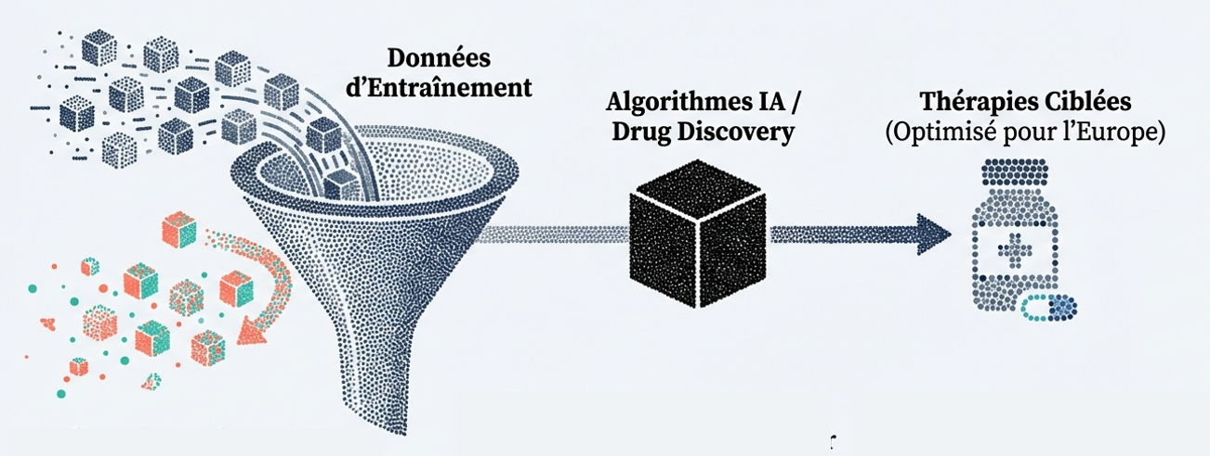
L’Intelligence Artificielle reproduit les biais humains
Le fossé s’élargit :
Urgence :
Garbage in, garbage out :
Si l’IA apprend uniquement sur une
majorité de génomes européens, les
futurs médicaments seront moins adaptés pour La Réunion.
Intégrer la diversité
réunionnaise avant que les
standards de demain ne
soient figés.
Les IA génératives s’entraînent
sur les bases existantes (TCGA, gnomAD)
Ocana A et al 2025 Biomark Res
Notes:
(transition) maintenant que nous avons vu les conséquences, vers quel avenir médicale allons nous sans référence local.
L'IA est le futur de la pharmacologie, mais attention. Si les IA génératives s’entraînent sur des bases de données biaisées euro-centrées, les futurs médicaments seront optimisés pour l'Europe. Le fossé médical va s'élargir : nous devons intégrer la diversité réunionnaise maintenant, avant que les standards de la médecine de demain ne soient définitivement figés sur des modèles incomplets. (transition) Afin de nous prémunir de ce futur peu réjouissant, Le Projet Génome Réunion est né.

Slide 9
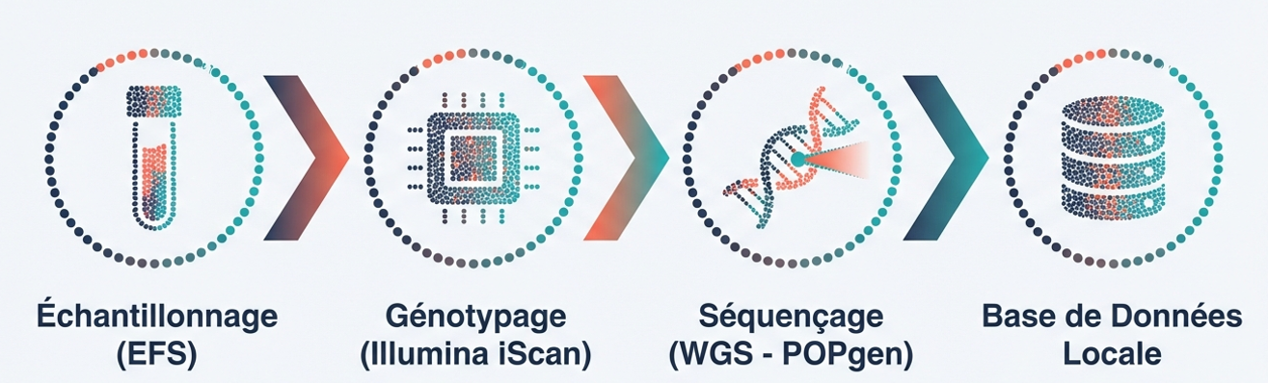
La Solution : Projet Génome Réunion
Sélection de donneurs
volontaires reflétant la
diversité de l’île.
Analyse de la structure
génétique (PCA) et
sélection des profils.
Séquençage complet
pour capturer toute la
variabilité.
Création du référentiel
de variants
réunionnais.
Partenariat avec EFS, Illumina, Epitech, Popgen et le CHU de La Réunion.
Notes:
(transition) Afin de nous prévenir de ce futur peu réjouissant, Le Projet Génome Réunion est né. Avec une méthodologie d’échantillonnage rigoureuse, afin de ne pas refaire les mêmes erreurs que nos prédécesseurs*, réaliser sur toute l’île via l'EFS reflétant la diversité, suivi d'un génotypage sur la technologie iScan d'Illumina pour en analyser les origines et la structure (PCA, admixture). Enfin, un séquençage complet (WGS) sur un pool représentatif avec le consortium POPgen permettra de créer ce référentiel de variants réunionnais. C'est un partenariat d'excellence entre le CHU, l'EFS, l'Université et le secteur privé. »
(transition) avec pour objectif.
*(exemple : notre propre expérience ?)

Slide 10
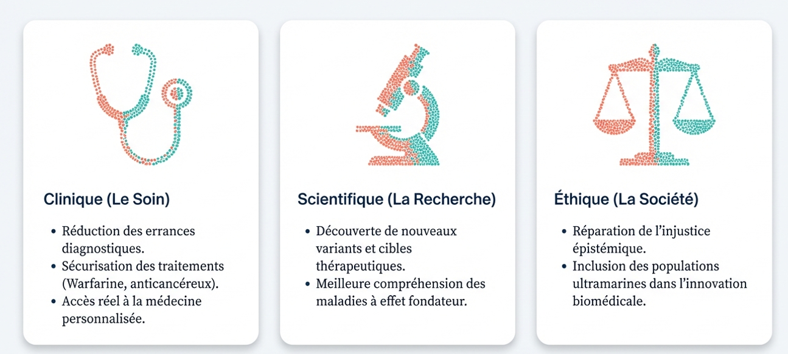
Impact & Bénéfices Attendus
Notes:
(transition) avec pour objectif.
Clinique : réduire l'errance diagnostique et sécuriser les prescriptions.
Scientifique : découvrir de nouvelles cibles thérapeutiques et mieux comprendre nos maladies fondatrices.
Éthique : réparer l'injustice épistémique en incluant enfin les populations ultramarines dans l'innovation biomédicale mondiale. (transition) Enfin rendre accessible l’ensemble de la base de données des variants.

Slide 11
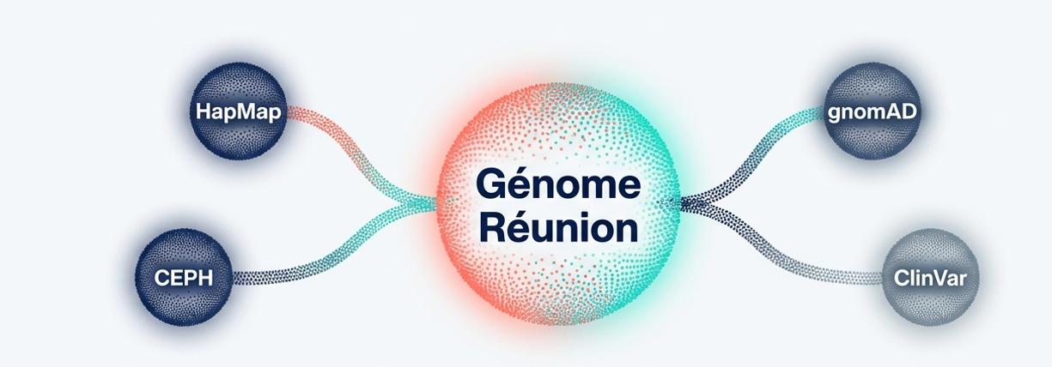
Une ambition Scientifique Globale
Enrichir la science mondiale :
Correction des outils :
Etude d’admixture :
Transformer La Réunion de ‘point aveugle’ en ‘modèle de diversité’.
calibrage des scores prédictifs
pour les population métissées
Faire le lien entre posologie et
admixture, impact du métissage, épigénétique …
Notes:
(transition) Enfin rendre accessible l’ensemble de la base de données des variants.
Nous voulons transformer La Réunion de "point aveugle" en "modèle de diversité" pour la science mondiale. En enrichissant des bases comme gnomAD ou ClinVar, nous aidons à calibrer les scores prédictifs pour toutes les populations métissées du globe. Notre étude de l'admixture dans les différente axes cités plus haut, sera une contribution majeure à la compréhension de l'évolution humaine et de l'épidémiologie.

Slide 12

Vers une équité réelle en santé
Le Projet Génome Réunion n’est pas
seulement une nécessité scientifique,
c’est un impératif de santé publique.
Ne pas agir, c’est accepter que l’innovation médicale de demain se fasse sans nous.
Objectif : Un référentiel opérationnel pour 2030
Notes:
Le Projet Génome Réunion n’est pas seulement une nécessité scientifique, c’est un impératif de santé publique. Ne pas agir, c’est accepter que l’innovation médicale et pharmaceutique de demain se fasse sans nous. Merci de votre écoute.

